Slide 1
Bài
7
TUẦN 22
HẠT THÓC
TẬP ĐỌC

Slide 2
Yêu cầu cần đạt
- Đọc đúng, rõ ràng bài Hạt thóc với tốc độ phù hợp, biết ngắt nghỉ sau mỗi nhịp thơ.
- Hiểu nghĩa từ: thiên tai, hạn hán, bão, lũ.
- Hiểu nội dung bài: Nỗi gian truân vất vả của hạt thóc và sự quý giá của hạt thóc với con người.
- Luyện tập theo văn bản đọc.

Slide 3
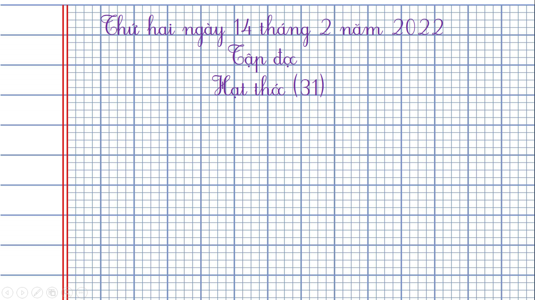

Thứ hai ngày 14 tháng 2 năm 2022
Tập đọc
Hạt thóc (31)

Slide 4
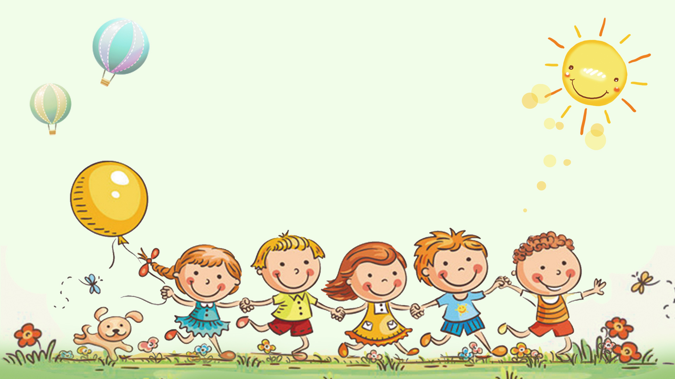
TIẾT 1

Slide 5
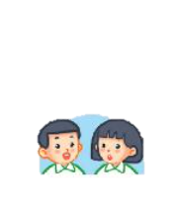


Giải câu đố
Hạt gì nho nhỏ
Trong trắng, ngoài vàng
Xay, giã, giần, sàng
Nấu thành cơm dẻo?
(Là hạt gì?)
Hạt thóc

Slide 6
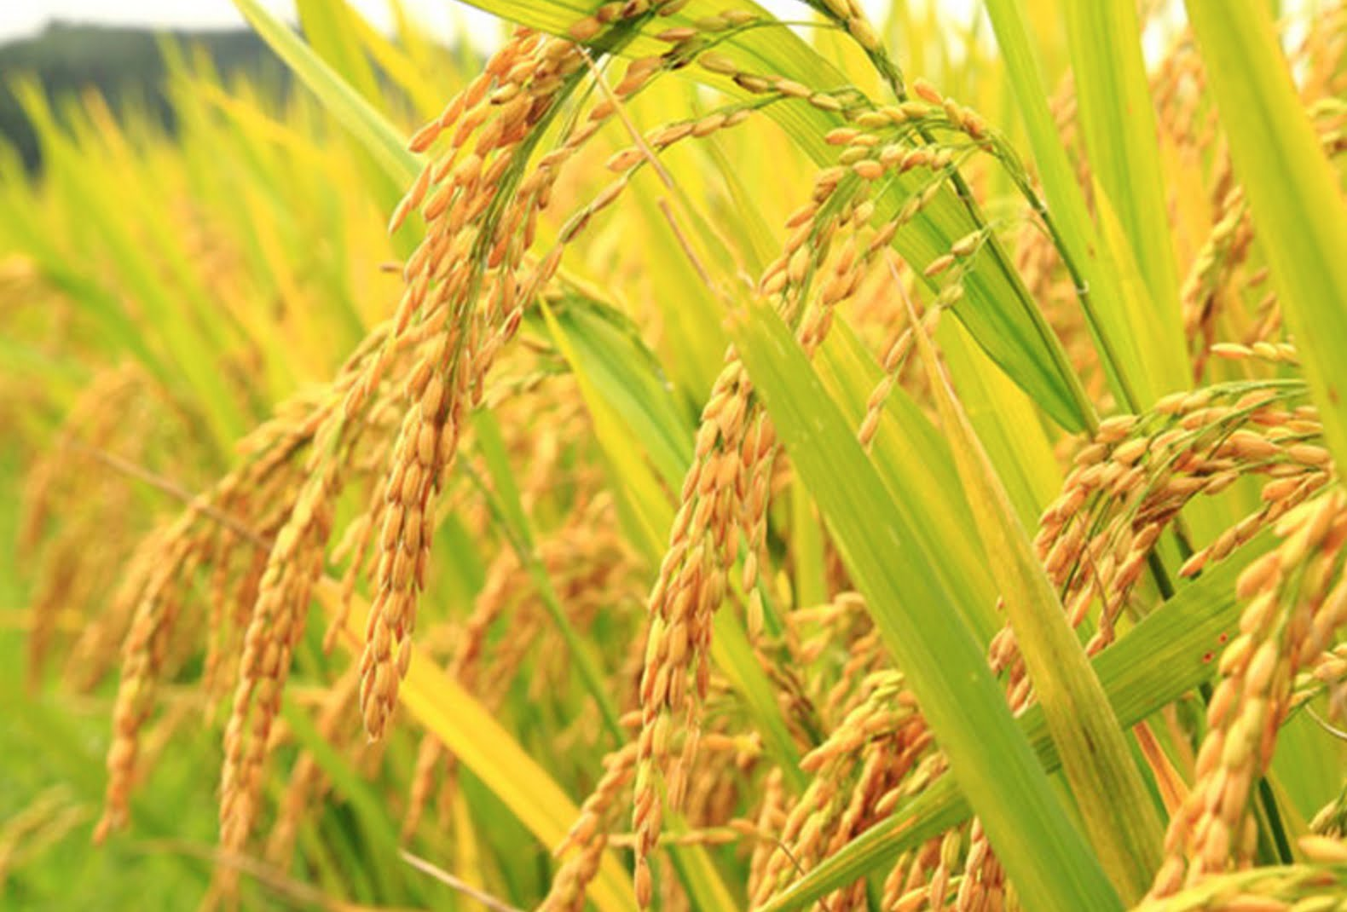
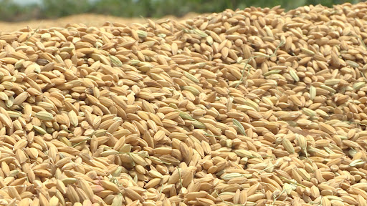
Hạt thóc

Slide 7
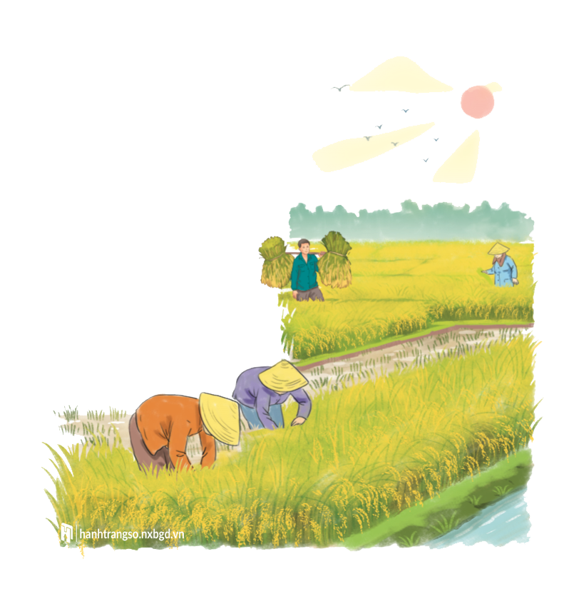

Slide 8

HẠT THÓC
Đọc mẫu
Tôi chỉ là hạt thóc
Sinh ra trên cánh đồng
Giấu trong mình câu chuyện
Một cuộc đời bão dông.
Dẫu hình hài bé nhỏ
Tôi trải cả bốn mùa
Dẫu bây giờ bình dị
Tôi có từ ngàn xưa.
Tôi ngậm ánh nắng sớm
Tôi uống giọt sương mai
Tôi sống qua bão lũ
Tôi chịu nhiều thiên tai.
Tôi chỉ là hạt thóc
Không biết hát biết cười
Nhưng tôi luôn có ích
Vì nuôi sống con người.
(Ngô Hoài Chung)

Slide 9

LUYỆN ĐỌC
bão dông
giọt sương mai
ngàn xưa
dẫu

Slide 10
HẠT THÓC
Đọc nối tiếp đoạn
Tôi chỉ là hạt thóc
Sinh ra trên cánh đồng
Giấu trong mình câu chuyện
Một cuộc đời bão dông.
Dẫu hình hài bé nhỏ
Tôi trải cả bốn mùa
Dẫu bây giờ bình dị
Tôi có từ ngàn xưa.
1
3
Tôi ngậm ánh nắng sớm
Tôi uống giọt sương mai
Tôi sống qua bão lũ
Tôi chịu nhiều thiên tai.
Tôi chỉ là hạt thóc
Không biết hát biết cười
Nhưng tôi luôn có ích
Vì nuôi sống con người.
2
4
Bài đọc được chia thành mấy đoạn?
(Ngô Hoài Chung)

Slide 11
NGẮT NHỊP THƠ
HẠT THÓC
Tôi chỉ là hạt thóc
Sinh ra trên cánh đồng
Giấu trong mình câu chuyện
Một cuộc đời bão dông.
Dẫu hình hài bé nhỏ
Tôi trải cả bốn mùa
Dẫu bây giờ bình dị
Tôi có từ ngàn xưa.
1
3
Tôi ngậm ánh nắng sớm
Tôi uống giọt sương mai
Tôi sống qua bão lũ
Tôi chịu nhiều thiên tai.
Tôi chỉ là hạt thóc
Không biết hát biết cười
Nhưng tôi luôn có ích
Vì nuôi sống con người.
2
4
(Ngô Hoài Chung)

Slide 12
HẠT THÓC
Tôi chỉ là hạt thóc
Sinh ra trên cánh đồng
Giấu trong mình câu chuyện
Một cuộc đời bão dông.
Dẫu hình hài bé nhỏ
Tôi trải cả bốn mùa
Dẫu bây giờ bình dị
Tôi có từ ngàn xưa.
1
3
Tôi ngậm ánh nắng sớm
Tôi uống giọt sương mai
Tôi sống qua bão lũ
Tôi chịu nhiều thiên tai.
Tôi chỉ là hạt thóc
Không biết hát biết cười
Nhưng tôi luôn có ích
Vì nuôi sống con người.
2
4
(Ngô Hoài Chung)

Slide 13
LUYỆN ĐỌC NHÓM

Slide 14
HẠT THÓC
Tôi chỉ là hạt thóc
Sinh ra trên cánh đồng
Giấu trong mình câu chuyện
Một cuộc đời bão dông.
Dẫu hình hài bé nhỏ
Tôi trải cả bốn mùa
Dẫu bây giờ bình dị
Tôi có từ ngàn xưa.
1
3
Tôi ngậm ánh nắng sớm
Tôi uống giọt sương mai
Tôi sống qua bão lũ
Tôi chịu nhiều thiên tai.
Tôi chỉ là hạt thóc
Không biết hát biết cười
Nhưng tôi luôn có ích
Vì nuôi sống con người.
2
4
(Ngô Hoài Chung)

